Slide 1
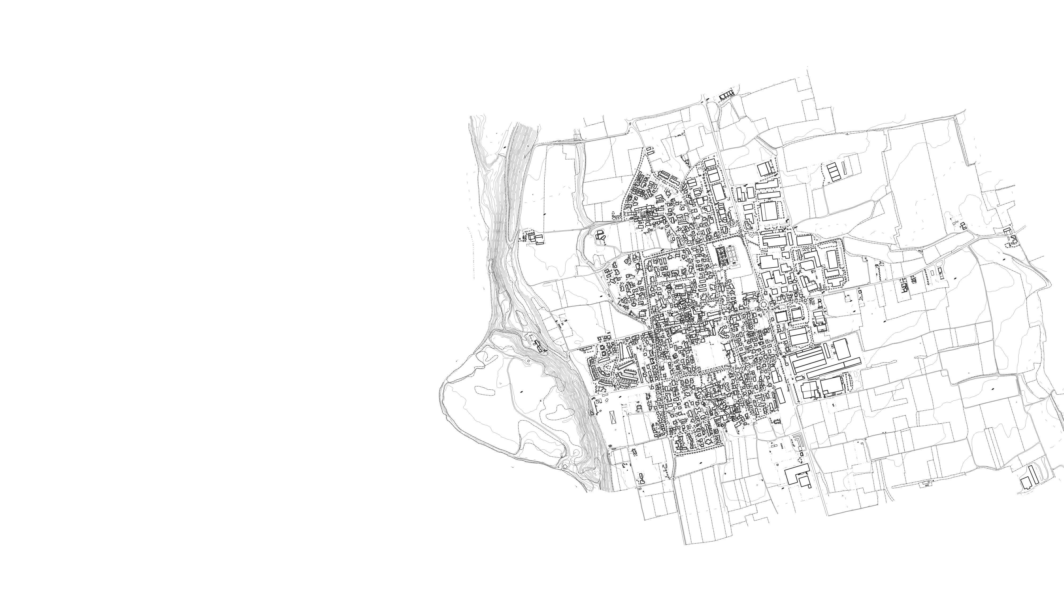
Comune di SUISIO
NUOVO
PIANO DI GOVERNO
DEL TERRITORIO
PRINCIPALI
OBIETTIVI DI PIANO
E AZIONI STRATEGICHE

Slide 2
CHE COS’È IL PGT
Piano di Governo del Territorio
Documento di Piano
Piano dei Servizi
Piano delle Regole
Analisi preliminari
Indirizzi di piano
La città
pubblica
La città
costruita
Comune di Suisio
Nuovo piano di governo del territorio

Slide 3
PERCHÉ UN NUOVO PGT?
Legge Regionale 31/2014
«Disposizioni per la riduzione del consumo di suolo e la riqualificazione del suolo degradato»
Prima formulazione
L.R. 12/2005
Nuove norme strategiche di sviluppo urbanistico
Mutate condizioni economico sociali
+
Mutata sensibilità paesistico/ambientale
«Misure di semplificazione e incentivazione per la rigenerazione urbana e territoriale, nonché per il recupero del patrimonio edilizio esistente»
Legge Regionale 18/2019
Comune di Suisio
Nuovo piano di governo del territorio

Slide 4
PERCORSO PARTECIPATIVO
1.
Avvio del procedimento e raccolta suggerimenti e proposte dei cittadini
Comune di Suisio
Nuovo piano di governo del territorio

Slide 5
PERCORSO PARTECIPATIVO
1.
Avvio del procedimento e raccolta suggerimenti e proposte dei cittadini
2.
Definizione linee strategiche da parte dell’
Amministrazione Comunale
Comune di Suisio
Nuovo piano di governo del territorio

Slide 6
PERCORSO PARTECIPATIVO
1.
Avvio del procedimento e raccolta suggerimenti e proposte dei cittadini
2.
Definizione linee strategiche da parte dell’
Amministrazione Comunale
3.
Redazione del Piano, della componente geologica e stesura del Rapporto Ambientale VAS
Comune di Suisio
Nuovo piano di governo del territorio

Slide 7
PERCORSO PARTECIPATIVO
1.
Avvio del procedimento e raccolta suggerimenti e proposte dei cittadini
2.
Definizione linee strategiche da parte dell’
Amministrazione Comunale
3.
Redazione del Piano, della componente geologica e stesura del Rapporto Ambientale VAS
4.
Deposito della proposta di Piano e del Rapporto Ambientale VAS
Comune di Suisio
Nuovo piano di governo del territorio

Slide 8
PERCORSO PARTECIPATIVO
1.
Avvio del procedimento e raccolta suggerimenti e proposte dei cittadini
2.
Definizione linee strategiche da parte dell’
Amministrazione Comunale
3.
Redazione del Piano, della componente geologica e stesura del Rapporto Ambientale VAS
4.
Deposito della proposta di Piano e del Rapporto Ambientale VAS
5.
Acquisizione
del parere degli enti competenti in materia ambientale;
Acquisizione del parere delle parti economiche e sociali; conclusione processo di VAS
Comune di Suisio
Nuovo piano di governo del territorio

Slide 9
PERCORSO PARTECIPATIVO
1.
Avvio del procedimento e raccolta suggerimenti e proposte dei cittadini
2.
Definizione linee strategiche da parte dell’
Amministrazione Comunale
3.
Redazione del Piano, della componente geologica e stesura del Rapporto Ambientale VAS
4.
Deposito della proposta di Piano e del Rapporto Ambientale VAS
5.
Acquisizione
del parere degli enti competenti in materia ambientale;
Acquisizione del parere delle parti economiche e sociali; conclusione processo di VAS
6.
Adozione
del Piano da parte del Consiglio Comunale
Comune di Suisio
Nuovo piano di governo del territorio

Slide 10
PERCORSO PARTECIPATIVO
1.
Avvio del procedimento e raccolta suggerimenti e proposte dei cittadini
2.
Definizione linee strategiche da parte dell’
Amministrazione Comunale
3.
Redazione del Piano, della componente geologica e stesura del Rapporto Ambientale VAS
4.
Deposito della proposta di Piano e del Rapporto Ambientale VAS
5.
Acquisizione
del parere degli enti competenti in materia ambientale;
Acquisizione del parere delle parti economiche e sociali; conclusione processo di VAS
6.
Adozione
del Piano da parte del Consiglio Comunale
7.
Pubblicazione e deposito del Piano.
Presentazione osservazioni (60 gg di tempo).
Espressione parere Provinciale e Regionale di compatibilità con PTCP e PTR
(120 gg di tempo)
Comune di Suisio
Nuovo piano di governo del territorio

Slide 11
PERCORSO PARTECIPATIVO
1.
Avvio del procedimento e raccolta suggerimenti e proposte dei cittadini
2.
Definizione linee strategiche da parte dell’
Amministrazione Comunale
3.
Redazione del Piano, della componente geologica e stesura del Rapporto Ambientale VAS
4.
Deposito della proposta di Piano e del Rapporto Ambientale VAS
5.
Acquisizione
del parere degli enti competenti in materia ambientale;
Acquisizione del parere delle parti economiche e sociali; conclusione processo di VAS
6.
Adozione
del Piano da parte del Consiglio Comunale
7.
Pubblicazione e deposito del Piano.
Presentazione osservazioni (60 gg di tempo).
Espressione parere Provinciale e Regionale di compatibilità con PTCP e PTR
(120 gg di tempo)
8.
Controdeduzione alle osservazioni e approvazione definitiva
del Piano
Comune di Suisio
Nuovo piano di governo del territorio

Slide 12
PRINCIPALI OBIETTIVI DI PIANO
RIDUZIONE DEL CONSUMO DI SUOLO
RIGENERAZIONE URBANA E TERITORIALE
VALORIZZAZIONE CONTESTI ECOSISTEMICI
SVILUPPO DEL TESSUTO RURALE
SOSTEGNO ALLE ATTIVITÀ ECONOMICHE
RIORGANIZZAZIONE DELLA CITTÀ PUBBLICA
SEMPLIFICAZIONE NORMATIVA E PROCEDURALE
Comune di Suisio
Nuovo piano di governo del territorio

Slide 13
AZIONI STRATEGICHE
RIDUZIONE DEL CONSUMO DI SUOLO
OBIETTIVI GENERALI DI PIANO
Preservare il territorio agricolo dalla pressione antropica;
CONTENERE
Migliorare la sostenibilità del Piano attraverso la riduzione dell’impermeabilizzazione dei suoli;
INCENTIVARE
Garantire un uso corretto del suolo libero, evitando nuove compromissioni irreversibili;
RECUPERARE
Raggiungere gli obiettivi regionali e provinciali di riduzione degli Ambiti di Trasformazione su suolo libero del 25%
Comune di Suisio
Nuovo piano di governo del territorio

Slide 14
AZIONI STRATEGICHE
RIDUZIONE DEL CONSUMO DI SUOLO
AZIONI
SPECIFICHE
Recupero dei nuclei di antica formazione
Recupero e riuso del patrimonio edilizio e delle aree degradate o sottoutilizzate
Riduzione superficie ambiti di trasformazione su suolo libero
Comune di Suisio
Nuovo piano di governo del territorio

Slide 15
AZIONI STRATEGICHE
RIGENERAZIONE URBANA
E TERRITORIALE
OBIETTIVI GENERALI DI PIANO
Recuperare il tessuto urbano dismesso, degradato e sottoutilizzato, per l’insediamento di nuove e moderne funzioni residenziali, del lavoro, dei servizi.
Creare nuove reti verdi multifunzionali, per una riqualificazione urbana ecosostenibile ed ecocompatibile.
Evitare la desertificazione urbana.
RIQUALIFICARE
RIDISEGNARE
RIGENERARE
Comune di Suisio
Nuovo piano di governo del territorio

Slide 16
AZIONI STRATEGICHE
RIGENERAZIONE URBANA
E TERRITORIALE
AZIONI
SPECIFICHE
Individuazione degli ambiti in cui avviare processi di rigenerazione urbana e territoriale
Definizione delle politiche di recupero urbano e ridestinazione funzionale
Riconoscimento di specifici incentivi economici e procedurali
Comune di Suisio
Nuovo piano di governo del territorio

Slide 17
AZIONI STRATEGICHE
VALORIZZAZIONE
DEI CONTESTI ECOSISTEMICI
OBIETTIVI GENERALI DI PIANO
Individuare i principali sistemi ambientali
CONOSCERE
Tutelare gli ecosistemi naturali
Recuperare le aree degradate dismesse
DIFENDERE
Valorizzare le emergenze storico architettoniche
MITIGARE
Migliorare la resilienza ai fenomeni di dissesto idrogeologico
Comune di Suisio
Nuovo piano di governo del territorio

Slide 18
AZIONI STRATEGICHE
VALORIZZAZIONE
DEI CONTESTI ECOSISTEMICI
AZIONI
SPECIFICHE
Salvaguardare il tessuto storico e gli edifici di valore testimoniale
Preservare la continuità territoriale degli areali ecologici in direzione est ovest
Potenziare i corridoi fluviali e torrentizi
Valorizzare le aree dei Parco Adda Nord
Garantire connessioni ecologiche interne al tessuto urbano
PARCO
ADDA NORD
Mitigare il rischio idraulico ed idrogeologico
Richiedere azioni di mitigazione a carico degli interventi a maggior impatto ambientale
Comune di Suisio
Nuovo piano di governo del territorio

Slide 19
AZIONI STRATEGICHE
SVILUPPO DEL TESSUTO RURALE
OBIETTIVI GENERALI DI PIANO
Il territorio rurale costituisce il 58% dell'interno territorio comunale e rappresenta un tessuto di valore
economico
storico/testimoniale
paesistico/ambientale
Lo strumento urbanistico, riconosce gli indirizzi e gli elementi prescrittivi della normativa sovraordinata e declina specifici obiettivi di tutela, valorizzazione ed incentivazione, attraverso puntuali strategie.
TUTELARE
INTERPRETARE
IMPIEGARE
Comune di Suisio
Nuovo piano di governo del territorio

Slide 20
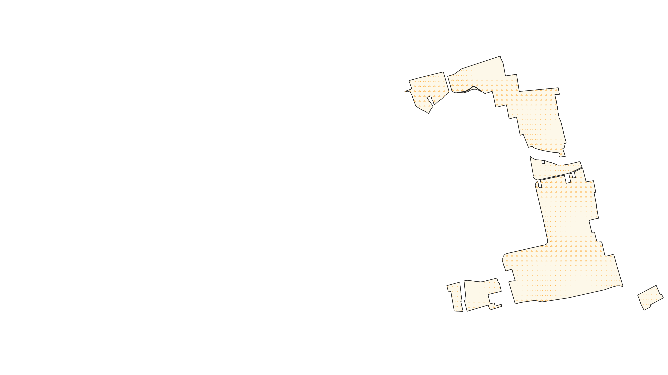
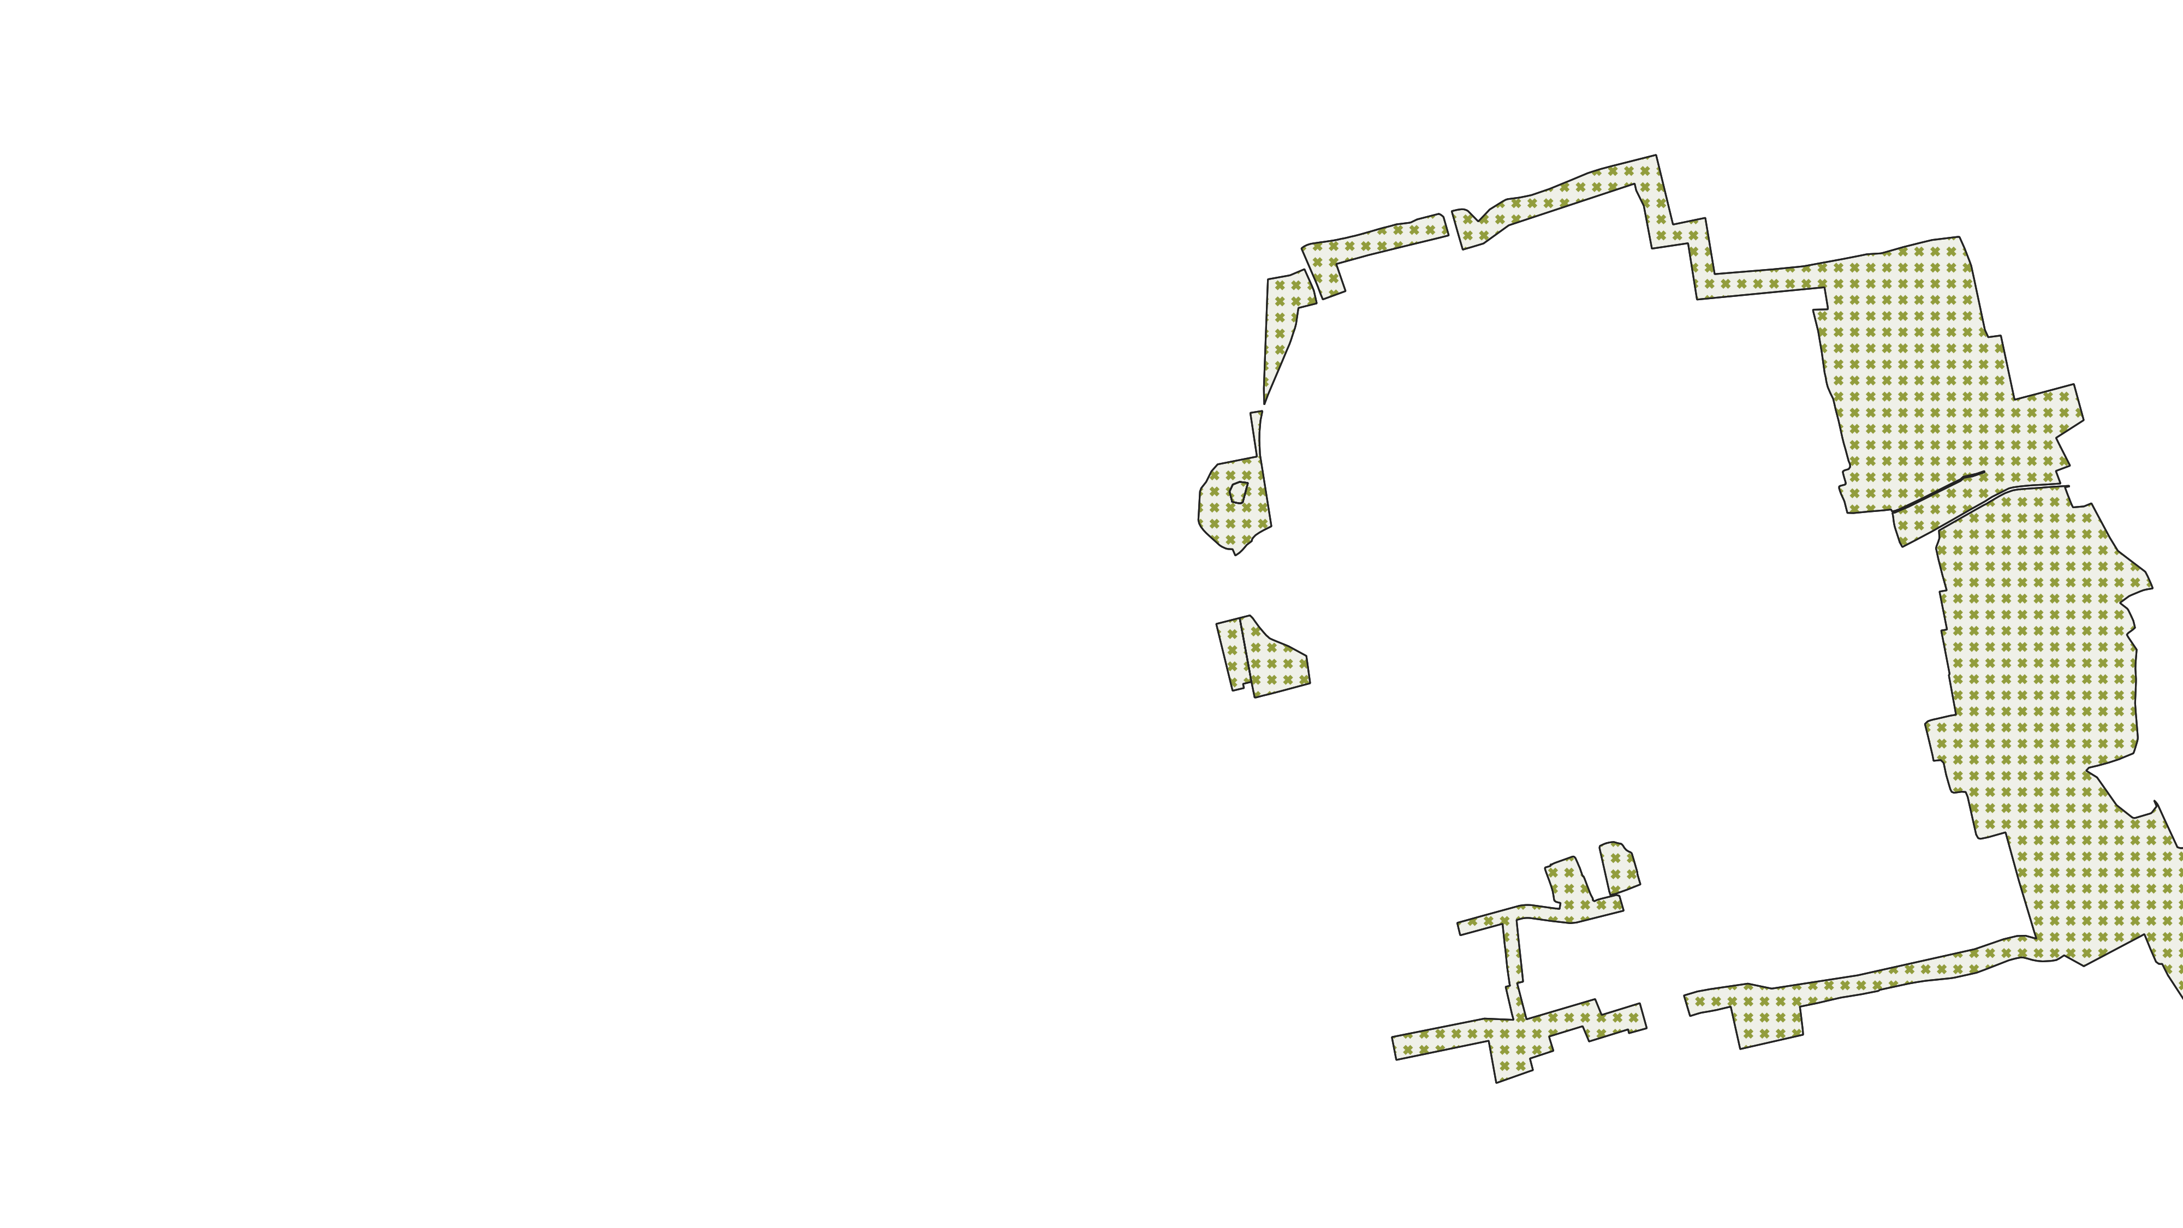
AZIONI STRATEGICHE
SVILUPPO DEL TESSUTO RURALE
AZIONI
SPECIFICHE
Individuare gli Ambiti Agricoli di valore strategico
Limitare l’espansione urbana
Incentivare il recupero degli edifici rurali dismessi
Articolare l’attività agricola in funzione delle peculiarità del territorio.
Comune di Suisio
Nuovo piano di governo del territorio

Slide 21
AZIONI STRATEGICHE
PRODUTTIVITÀ E ATTIVITÀ ECONOMICHE
OBIETTIVI GENERALI DI PIANO
Sostenere il sistema economico esistente per garantire un adeguato livello occupazionale.
Individuare strumenti operativi in grado di fornire processi di rinnovamento del sistema produttivo che possano garantire il necessario sostegno alle imprese.
Creare nuove opportunità di sviluppo
SVILUPPARE
PROMUOVERE
GARANTIRE
Comune di Suisio
Nuovo piano di governo del territorio

Slide 22
AZIONI STRATEGICHE
PRODUTTIVITÀ E ATTIVITÀ ECONOMICHE
AZIONI
SPECIFICHE
Ridefinire il quadro normativo degli ambiti produttivi per lo sviluppo di nuove attività
Sostenere l'offerta commerciale esistente, con particolare riguardo al centro Storico
Creare nuove possibilità di business attraverso la realizzazione delle previsioni produttive
Comune di Suisio
Nuovo piano di governo del territorio

Slide 23
AZIONI STRATEGICHE
RIORGANIZZAZIONE DELLA CITTÀ PUBBLICA
OBIETTIVI GENERALI DI PIANO
Rivalutare la funzione dei servizi esistenti
Ridisegnare il ruolo dei servizi in rapporto alle mutate esigenze della popolazione
Privilegiare la qualità rispetto alla quantità
Garantire la multifunzionalità degli spazi pubblici
Potenziare il sistema di mobilità dolce migliorando la connessione interna e la rete di interconnessione sovralocale
Qualificare il verde urbano e periurbano quale componente strutturale della rete verde e della rete ecologica
RIPENSARE
SOSTENERE
ACCRESCERE
Comune di Suisio
Nuovo piano di governo del territorio

Slide 24
AZIONI STRATEGICHE
RIORGANIZZAZIONE DELLA CITTÀ PUBBLICA
AZIONI
SPECIFICHE
VERDE, SPORT E TEMPO LIBERO
Potenziamento e riqualificazione dei parchi cittadini pubblici
Realizzazione nuove strutture sportive
Riqualificazione aree di cava
Predisposizione di percorsi di connessione fra il centro cittadino e la nuova area
Creazione di una nuova porta del Parco
Nuove tombe ipogee
Comune di Suisio
Nuovo piano di governo del territorio

Slide 25
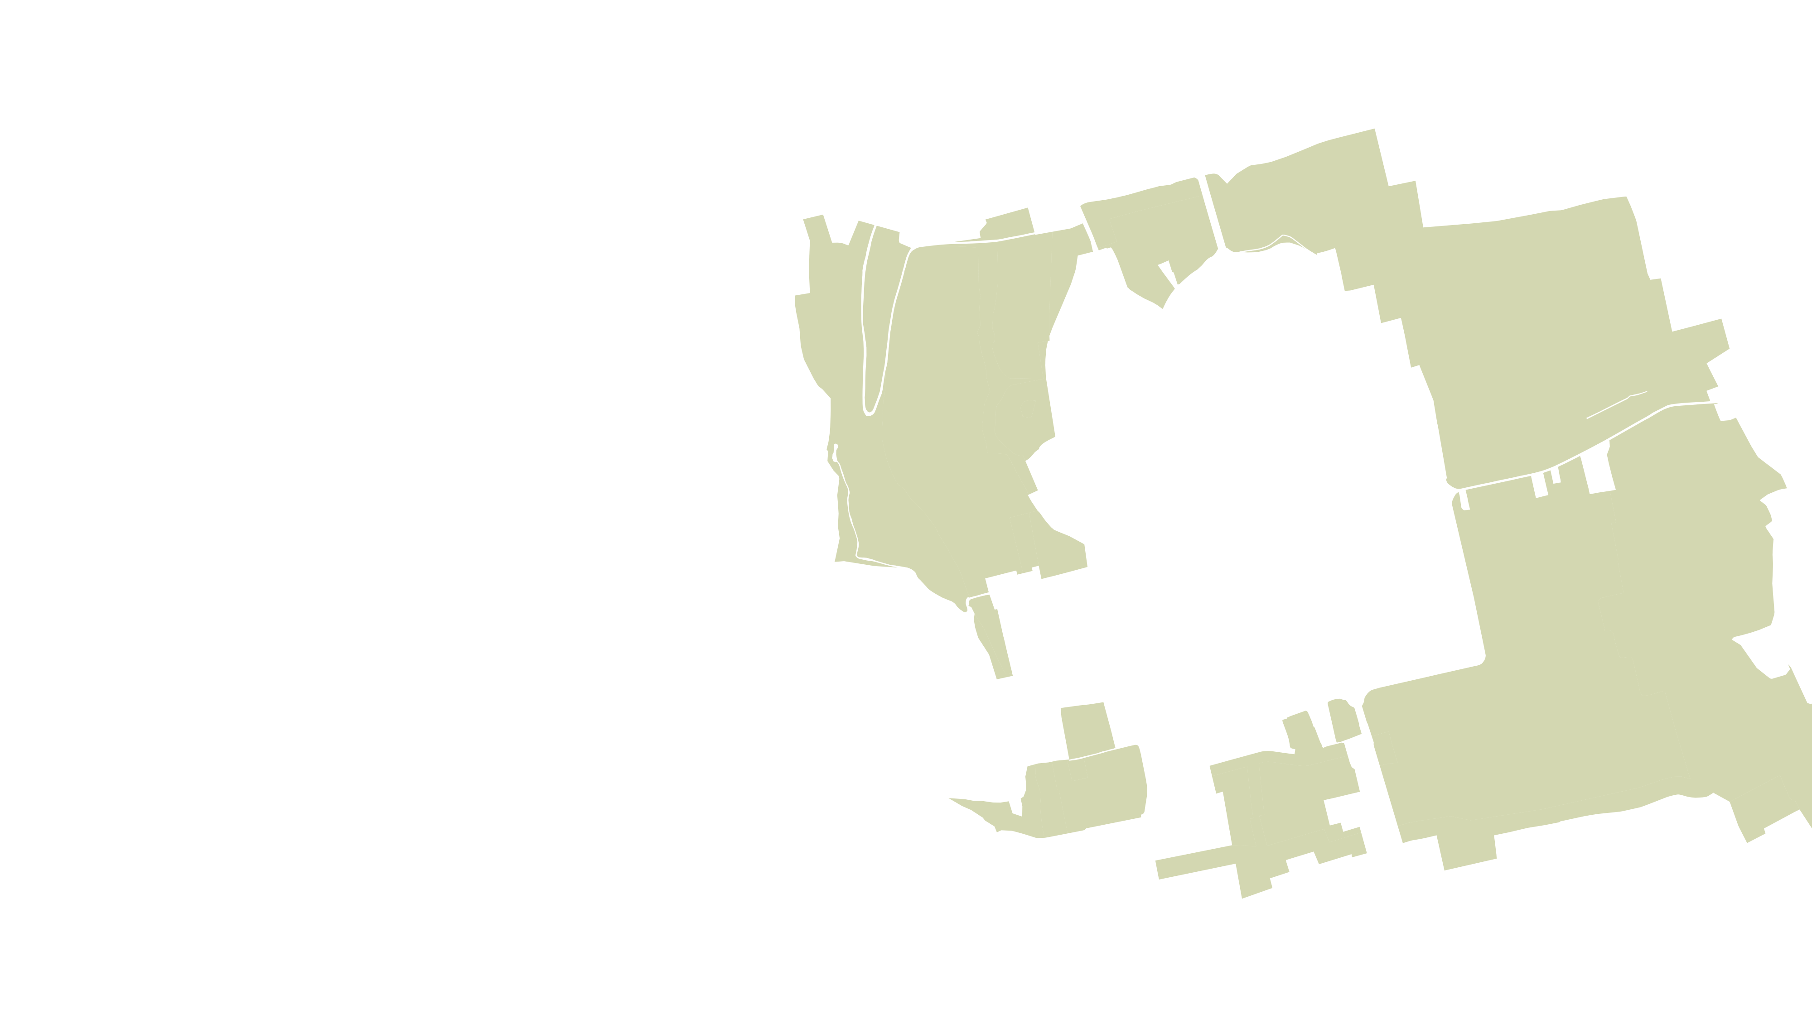
AZIONI STRATEGICHE
RIORGANIZZAZIONE DELLA CITTÀ PUBBLICA
AZIONI
SPECIFICHE
AMBITO SOCIALE E CULTURALE
Riqualificazione delle strutture sportive della scuola Rita Levi Montalcini
Rilanciare il ruolo della Biblioteca comunale
Sostegno alla residenzialità pubblica
AZIONI
SPECIFICHE
CURA DEL TERRITORIO
Mitigazione del rischio idraulico del torrente Zender
Qualificazione degli elementi della rete verde e della rete ecologica
Miglioramento delle zone ecotonali
Comune di Suisio
Nuovo piano di governo del territorio

Slide 26
AZIONI STRATEGICHE
RIORGANIZZAZIONE DELLA CITTÀ PUBBLICA
AZIONI
SPECIFICHE
MOBILITÀ
Potenziamento dell’offerta di aree di sosta
Messa in sicurezza del tratto urbano della SP 170 con nuove rotatorie e deviazione traffico pesante ai margini dell’edificato
Sviluppo della rete ciclabile comunale
Qualificazione sistema delle strade bianche per usi cicloturistici
Implementazione rete ciclabile intercomunale
Potenziamento rete ciclabile del Parco Adda Nord
Comune di Suisio
Nuovo piano di governo del territorio

Slide 27
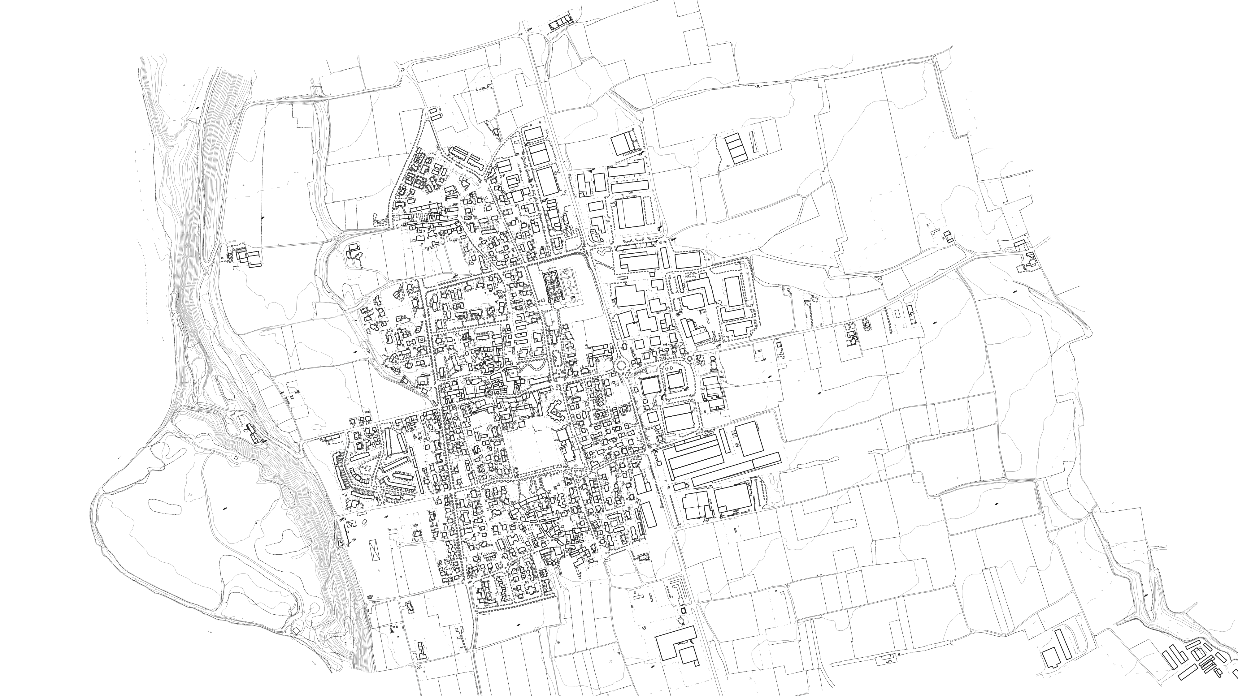
DIMENSIONAMENTO
SERVIZI
ABITANTI PRESENTI AL 2021 3.786
ABITANTI IN PREVISIONE AL 2028 3.687
2023
2028
COMPLESSIVI
Mq/ab
AREE PER LA SOSTA
22.981
+4.490
27.471 mq
7,45
Comune di Suiso
Nuovo piano di governo del territorio

Slide 28
DIMENSIONAMENTO
SERVIZI
ABITANTI PRESENTI AL 2021 3.786
ABITANTI IN PREVISIONE AL 2028 3.687
2023
2028
COMPLESSIVI
Mq/ab
AREE PER LA SOSTA
22.981
+4.490
27.471 mq
7,45
AREE A VERDE E PARCHI URBANI
12.283
+341.697
353.980 mq
96,00
Comune di Suisio
Nuovo piano di governo del territorio

Slide 29
DIMENSIONAMENTO
SERVIZI
ABITANTI PRESENTI AL 2021 3.786
ABITANTI IN PREVISIONE AL 2028 3.687
2023
2028
COMPLESSIVI
Mq/ab
AREE PER LA SOSTA
22.981
+4.490
27.471 mq
7,45
AREE A VERDE E PARCHI URBANI
12.283
+341.697
353.980 mq
96,00
SERVIZI PER IL GIOCO, SPORT E TEMPO LIBERO
2.897
+50.288
53.185 mq
14,42
Comune di Suisio
Nuovo piano di governo del territorio

Slide 30
DIMENSIONAMENTO
SERVIZI
ABITANTI PRESENTI AL 2021 3.786
ABITANTI IN PREVISIONE AL 2028 3.687
2023
2028
COMPLESSIVI
Mq/ab
AREE PER LA SOSTA
22.981
+4.490
27.471 mq
7,45
AREE A VERDE E PARCHI URBANI
12.283
+341.697
353.980 mq
96,00
SERVIZI PER IL GIOCO, SPORT E TEMPO LIBERO
2.897
+50.288
53.185 mq
14,42
SERVIZI PER FORMAZIONE
E ISTRUZIONE
14.424
14.424 mq
3,91
Comune di Suisio
Nuovo piano di governo del territorio

Slide 31
DIMENSIONAMENTO
SERVIZI
ABITANTI PRESENTI AL 2021 3.786
ABITANTI IN PREVISIONE AL 2028 3.687
2023
2028
COMPLESSIVI
Mq/ab
AREE PER LA SOSTA
22.981
+4.490
27.471 mq
7,45
AREE A VERDE E PARCHI URBANI
12.283
+341.697
353.980 mq
96,00
SERVIZI PER IL GIOCO, SPORT E TEMPO LIBERO
2.897
+50.288
53.185 mq
14,42
SERVIZI PER FORMAZIONE
E ISTRUZIONE
14.424
14.424 mq
3,91
SERVIZI DI INTERESSE COMUNE
15.758
+819
16.577 mq
4,49
Comune di Suisio
Nuovo piano di governo del territorio

Slide 32
DIMENSIONAMENTO
SERVIZI
ABITANTI PRESENTI AL 2021 3.786
ABITANTI IN PREVISIONE AL 2028 3.687
2023
2028
COMPLESSIVI
Mq/ab
AREE PER LA SOSTA
22.981
+4.490
27.471 mq
7,45
AREE A VERDE E PARCHI URBANI
12.283
+341.697
353.980 mq
96,00
SERVIZI PER IL GIOCO, SPORT E TEMPO LIBERO
2.897
+50.288
53.185 mq
14,42
SERVIZI PER FORMAZIONE
E ISTRUZIONE
14.424
14.424 mq
3,91
SERVIZI DI INTERESSE COMUNE
15.758
+819
16.577 mq
4,49
TOTALE
68.343
+ 397.294
465.637 mq
126,27
Comune di Suisio
Nuovo piano di governo del territorio

Slide 33
DIMENSIONAMENTO
SERVIZI
Standard minimi
per abitante da
garantire secondo
la L.R. 12/2005
18mq/ab
Pari a:
66.366 mq
Standard complessivi
del piano
465.637 mq
Standard per abitanti
garantiti dal piano
126,27 mq/ab
Di cui aree di cava
dismesse riconvertite
333.660mq
Tolte le quali
si ottengono
44,47 mq/ab
Comune di Arcene
Nuovo piano di governo del territorio

Slide 34
CONSUMO DI SUOLO
SINTESI DEI DATI COMUNALI
SUPERFICIE COMPLESSIVA DEL TERRITORIO COMUNALE
4.665.722 mq
2014
2028
DIFFERENZA
SUPERFICIE AGRICOLA
O NATURALE
2.676.407
3.063.477
+ 387.070 mq
Comune di Suisio
Nuovo piano di governo del territorio

Slide 35
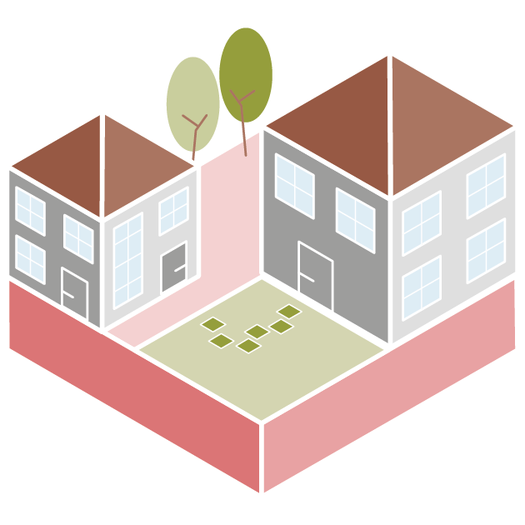
CONSUMO DI SUOLO
SINTESI DEI DATI COMUNALI
SUPERFICIE COMPLESSIVA DEL TERRITORIO COMUNALE
4.665.722 mq
2014
2028
DIFFERENZA
SUPERFICIE AGRICOLA
O NATURALE
2.676.407
3.063.477
+ 387.070 mq
SUPERFICIE
URBANIZZATA
1.640.400
1.326.316
-314.084 mq
Comune di Suisio
Nuovo piano di governo del territorio

Slide 36
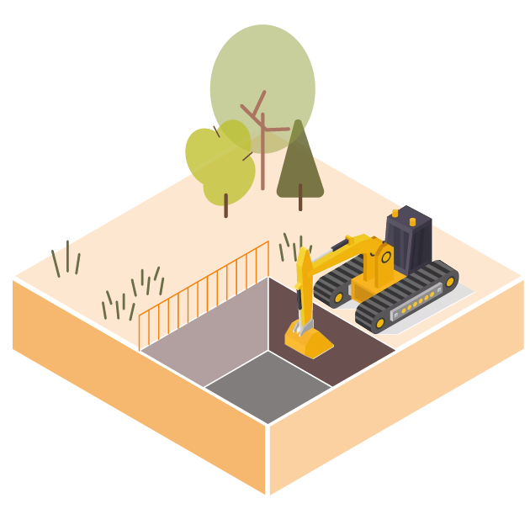
CONSUMO DI SUOLO
SINTESI DEI DATI COMUNALI
SUPERFICIE COMPLESSIVA DEL TERRITORIO COMUNALE
4.665.722 mq
2014
2028
DIFFERENZA
SUPERFICIE AGRICOLA
O NATURALE
2.676.407
3.063.477
+ 387.070 mq
SUPERFICIE
URBANIZZATA
1.640.400
1.326.316
-314.084 mq
SUPERFICE URBANIZZABILE
348.918
275.929
-72.986 mq
Comune di Suisio
Nuovo piano di governo del territorio

Slide 37
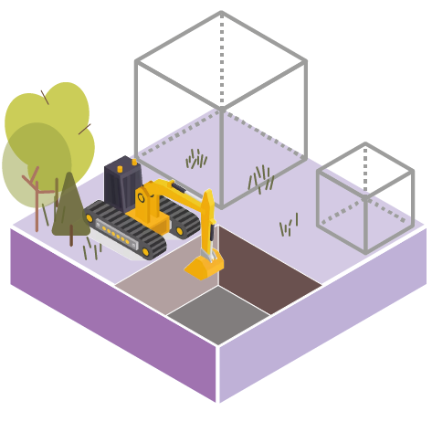
CONSUMO DI SUOLO
SINTESI DEI DATI COMUNALI
SUPERFICIE COMPLESSIVA DEL TERRITORIO COMUNALE
4.665.722 mq
2014
2028
DIFFERENZA
SUPERFICIE AGRICOLA
O NATURALE
2.676.407
3.063.477
+ 387.070 mq
SUPERFICIE
URBANIZZATA
1.640.400
1.326.316
-314.084 mq
SUPERFICE URBANIZZABILE
348.918
275.929
-72.986 mq
AMBITI DI TRASFORMAZIONE
SU SUOLO LIBERO
267.326
197.400
-65.172 mq
Comune di Suisio
Nuovo piano di governo del territorio

Slide 38
CONSUMO DI SUOLO
AMBITI DI TRASFORMAZIONE
SU SUOLO LIBERO
Anno 2014
267.326 mq
Anno 2028
197.400 mq
Differenza
-69.926 mq
Di cui in attuazione
4.754mq
Effettiva
riduzione
-65.172 mq
Pari al
24,4%
Comune di Arcene
Nuovo piano di governo del territorio

Slide 39
DIMENSIONAMENTO
GENERALE DI PIANO
2010
2022
2032
NUMERO DI FAMIGLIE
RESIDENTI
1.472
1.514
1.557
Fabbisogno primario (43 alloggi)
+43
+
Fabbisogno totale 13.890 mq
Fabbisogno secondario (139 alloggi)
Edificato esistente e recupero funzionale
25.400 mq
probabile attuazione
11.520 mq
Lotti liberi e
pianificazione attuativa
23.715 mq
probabile attuazione
11.260 mq
22.780 mq
Predisposto tetto a 14.000mq di SL di attuazione
POTENZIALITÀ
NUOVO PGT
+
=
Revisione previsioni
di sviluppo
Comune di Suisio
Nuovo piano di governo del territorio

Slide 40
Comune di SUISIO
NUOVO
PIANO DI GOVERNO
DEL TERRITORIO
PRINCIPALI
OBIETTIVI DI PIANO
E AZIONI STRATEGICHE

